Slide 1
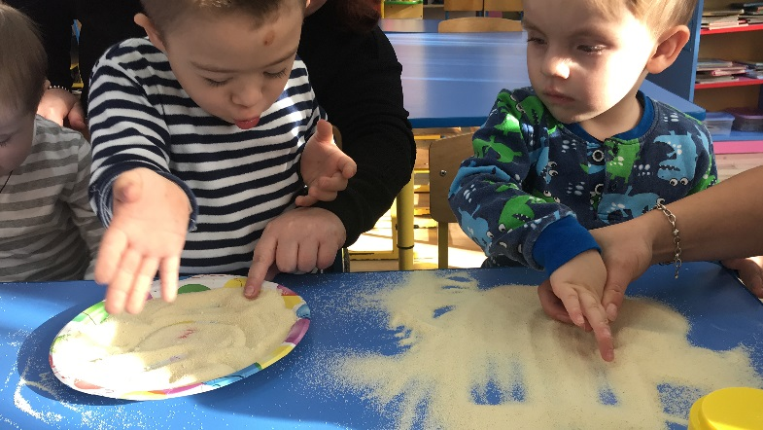
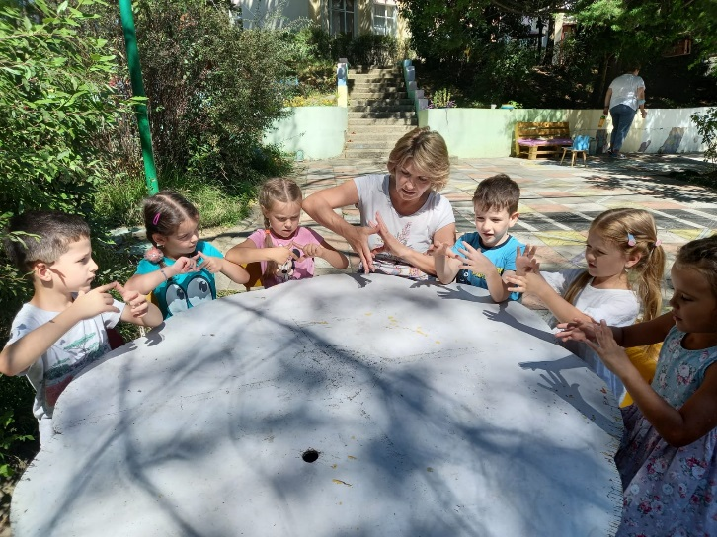
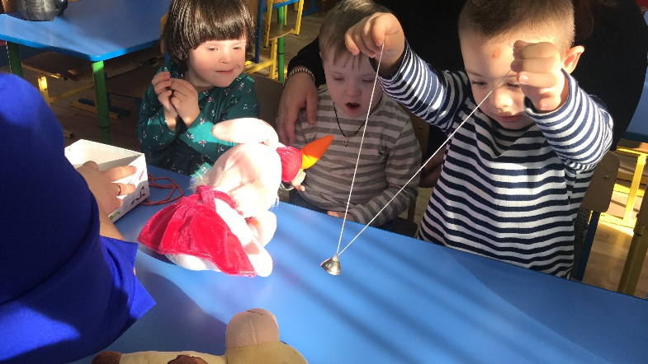
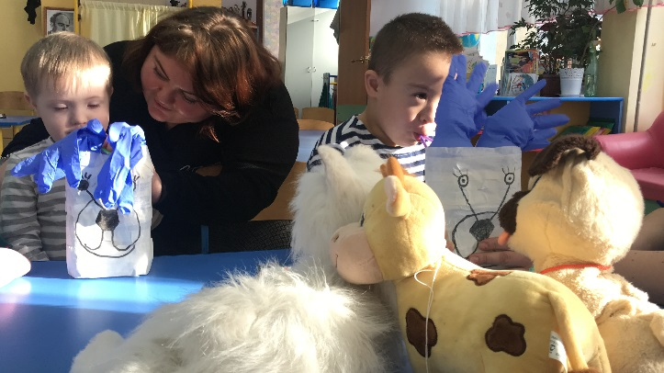
МУНИЦИПАЛЬНОЕ ДОШКОЛЬНОЕ ОБРАЗОВАТЕЛЬНОЕ БЮДЖЕТНОЕ УЧРЕЖДЕНИЕ ДЕТСКИЙ САД ОБЩЕРАЗВИВАЮЩЕГО ВИДА № 79 г. СОЧИ
Отчёт о реализации проекта краевой инновационной площадки за 2021год
Цель - теоретическое обоснование,
разработка и проверка эффективности интегративной модели образовательного пространства через организацию культурных практик, дополнительного образования дошкольников, их психолого-педагогического и социального сопровождения в условиях инклюзивного взаимодействия

Slide 2
ЗАДАЧИ ИННОВАЦИОННОЙ ДЕЯТЕЛЬНОСТИ , реализованные в 2021г.
Изучение теоретического и практического опыта работы групп комбинированной направленности и подходов к реализации дополнительных образ. программ
Анализ состояния изучаемой проблемы в МБОУ № 79 Определение индикативных показателей эффективности реализации Проекта.
Обновление содержание дополнительного образования и культурных практик в группах комбинированной направленности, форм их организации
Повышение профессионального уровня педагогов через их саморазвитие, самореализацию и эффективное взаимодействие
Создание развивающей предметно -пространственную среду для реализации культурных практик с позиции инклюзии и интеграции основного и дополнительного образования
Разработка целостной системы психолого-педагогического и социального сопровождения детей с ОВЗ и их родителей

Slide 3
МОДЕЛИ
Разработаны модели обновления образовательного пространства ДОО
и реализуем их с позиции инклюзии
КОНЦЕПТУАЛЬНАЯ МОДЕЛЬ
ЗОНА
БЛИЖАЙШЕГО РАЗВИТИЯ
Обогащение детского развития рассматриваем через:
Виды деятельности и культурные практики
Организацию дополнительного образования
Основные линии личностного развития: самостоятельность, инициативность, творчество
ЗОНА
АКТУАЛЬНОГО РАЗВИТИЯ

Slide 4
ИНТЕГРАТИВНАЯ МОДЕЛЬ ОБНОВЛЕНИЯ
ОБРАЗОВАТЕЛЬНОГО ПРОСТРАНСТВА
Модуль психолого-педагогического и социального сопровождения
АОП, индивидуальный образовательный маршрут
Модуль интеграции основного и дополнительного образования
Познавательное и речевое развитие
Модуль реализации культурных практик с позиции инклюзии
АВА – технология
PECS – технология
Создание единого
образовательного пространства
Музыкальное развитие и театрализованная деятельность
АРТ – терапия,
Су – Джок терапия
Создание РППС
для реализации КП
Модуль психолого-педагогического и социального сопровождения
Модуль реализации культурных практик с позиции инклюзии
Модуль интеграции основного и дополнительного образования
Физическое развитие
Нейропсихологическая коррекция
Кинезиологические упражнения
Методическое сопровождение КП
ИЗО деятельность и робототехника

Slide 5
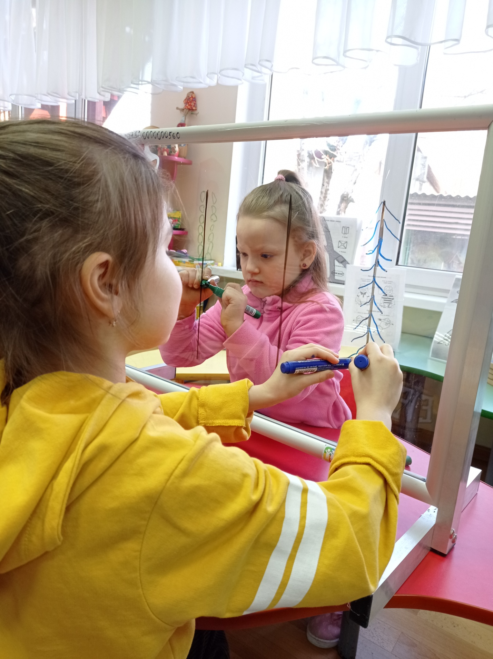
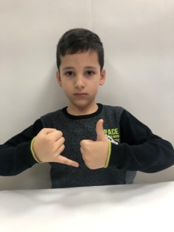
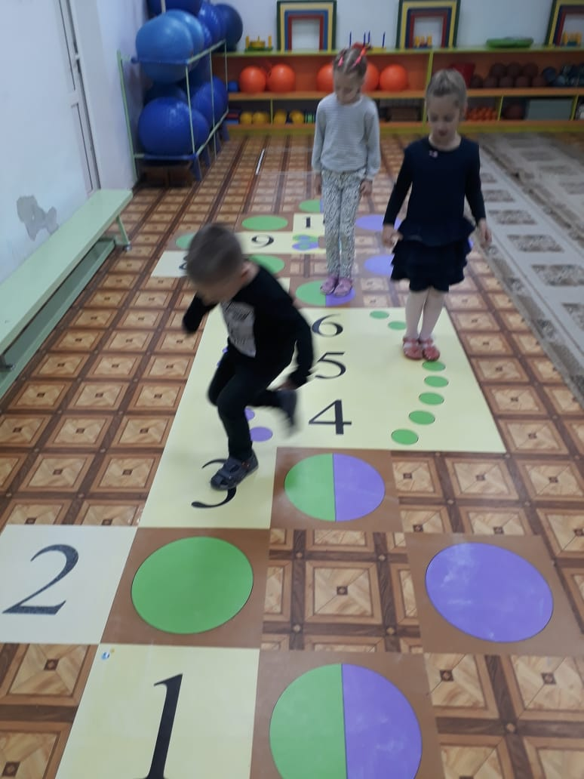
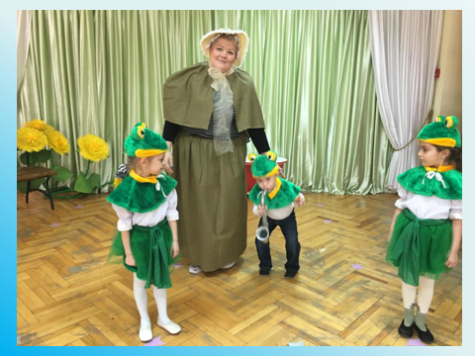
Оформлены методические разработки
Методическая разработка «Стеклянный пятицветик»
по работе с пособием «Прозрачное чудо».
Методическая разработка по экспериментальной
практики «Раздельный сбор мусора».
Методическая разработка по работе
театральной студии «Солнышко в ладошках».
Методическая разработка по использованию
развивающих пространств (классики).
Методическая разработка по
использованию кинезиологических игр и
упражнений.

Slide 6
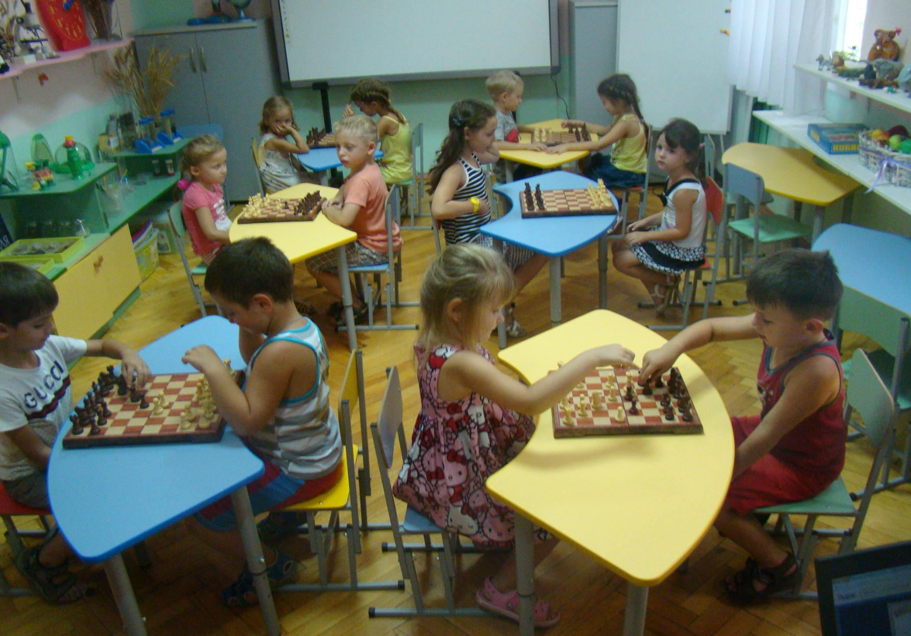
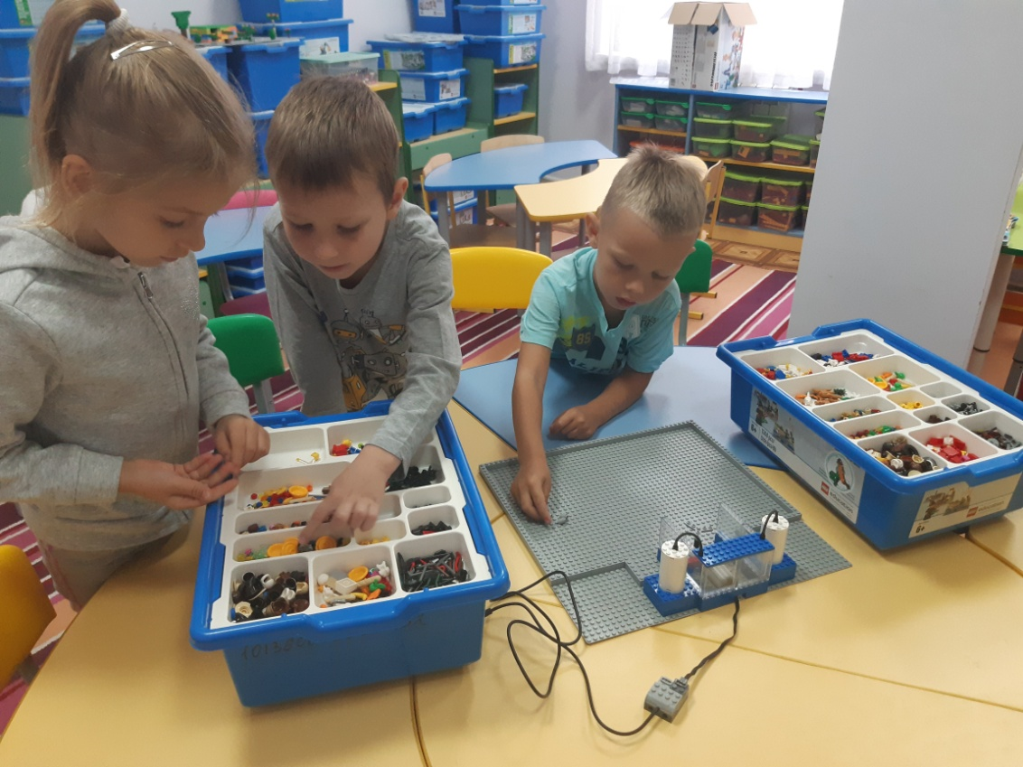
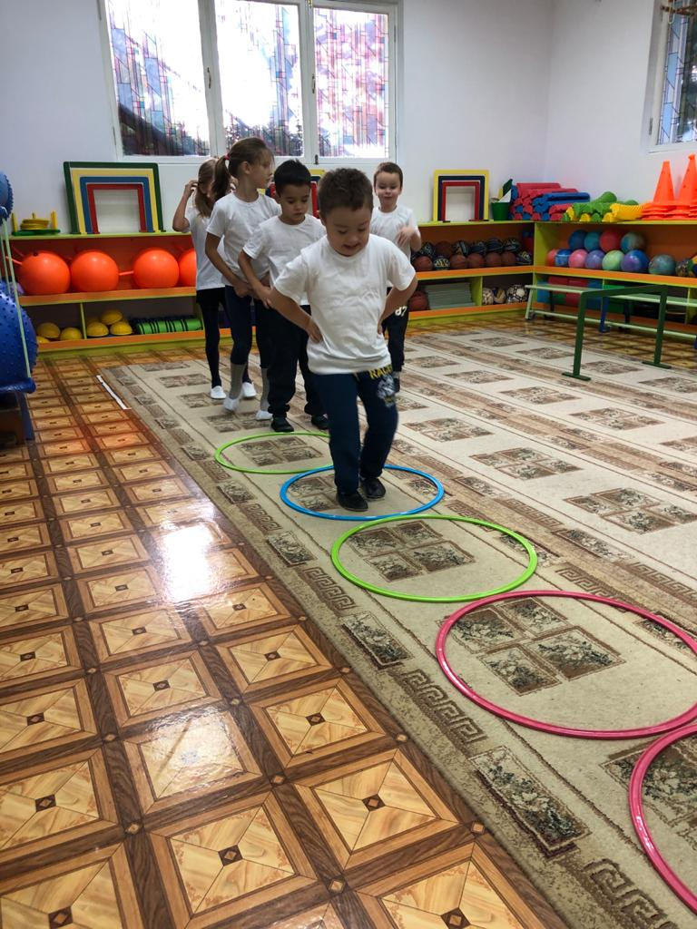
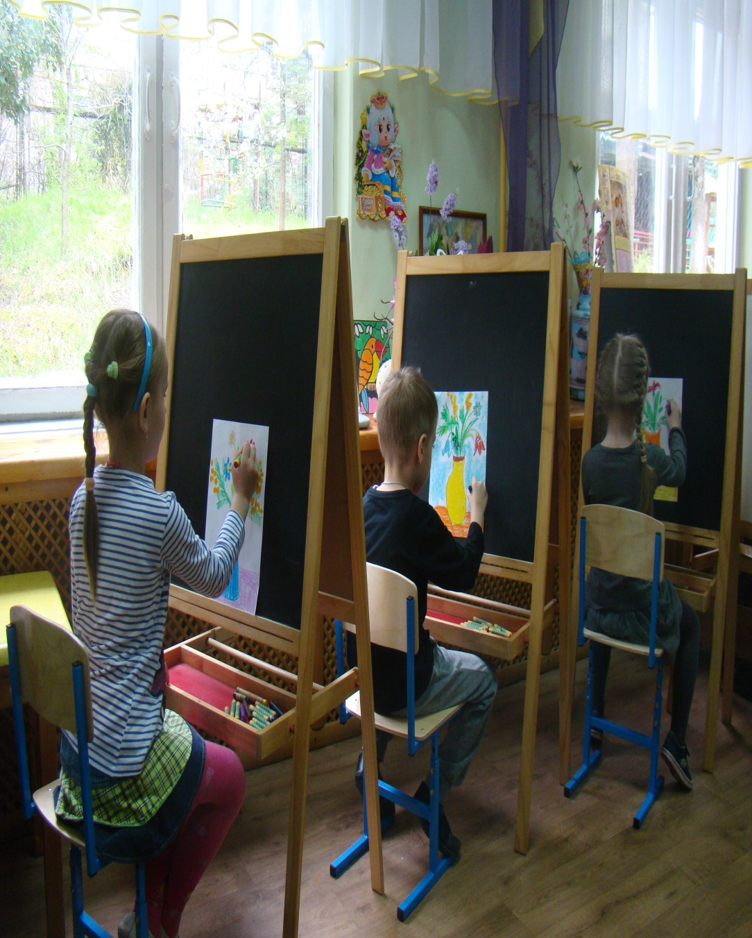
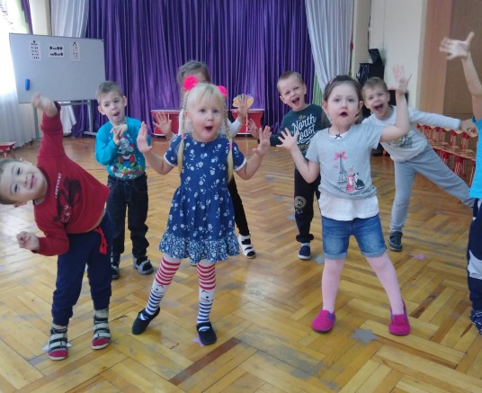
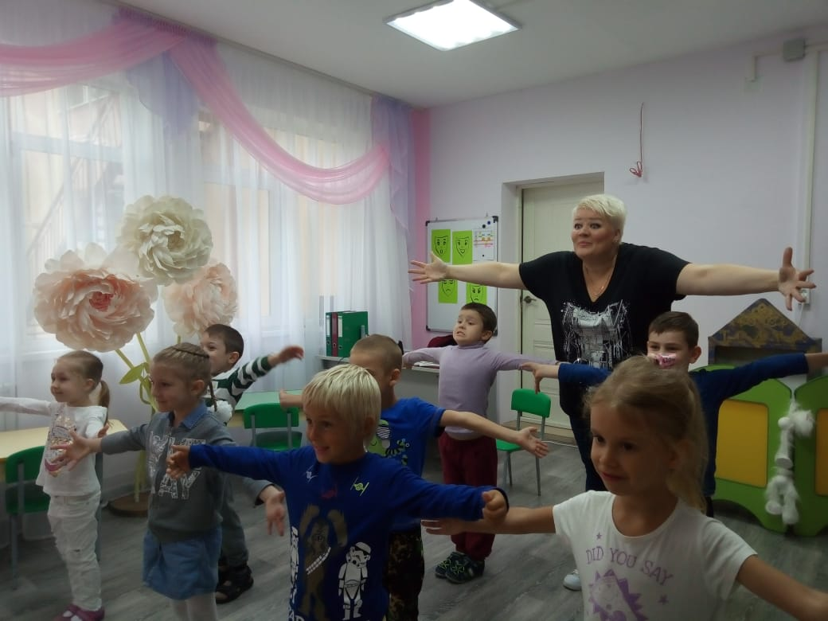
АДАПТИРОВАНЫ ПРОГРАММЫ
ДОПОЛНИТЕЛЬНОГО ОБРАЗОВАНИЯ ДЛЯ ДЕТЕЙ С ОВЗ
Охват детей с ОВЗ программами дополнительного образования

Slide 7
МОДЕЛЬ СЕТЕВОГО ВЗАИМОДЕЙСТВИЯ С ИНКЛЮЗИВНЫМИ ЦЕНТРАМИ «ВКЛЮЧИ» И «МОЯ ПЛАНЕТА» ПО ПСИХОЛОГО-ПЕДАГОГИЧЕСКОМУ СОПРОВОЖДЕНИЮ ДЕТЕЙ РАС, С УМСТВЕННОЙ ОТСТАЛОСТЬЮ, ЗПР
КООРДИНАЦИОННЫЙ СОВЕТ
разработка пошагового маршрута помощи и коррекции дефицитов развития ребёнка (4-5 лет)
I этап (4 месяца)
АНО ИНКЛЮЗИВНЫЙ ЦЕНТР «ВКЛЮЧИ»
индивидуальная работа с дефицитами детей на занятиях АВА
II этап (5 месяцев)
АНО ИНКЛЮЗИВНЫЙ ЦЕНТР «МОЯ ПЛАНЕТА»
система альтернативной коммуникации,
работа в малых группах с карточками PECS
III этап ( 7 месяцев)
МДОУ № 79 г. Сочи
социализация детей по программе «Детство» с использованием технологий АВА и PECS
У детей сформированы культурно-гигиенические навыки, могут самостоятельно кушать
Дети взаимодействуют со взрослыми и сверстниками, выражают свои желания при помощи карточек PECS
В речи детей появились первые слова, понимают обращённую к ним речь, снизилась тревожность
Родители детей научились новым формам коммуникации, овладели технологиями АВА и способами альтернативной коммуникации

Slide 8
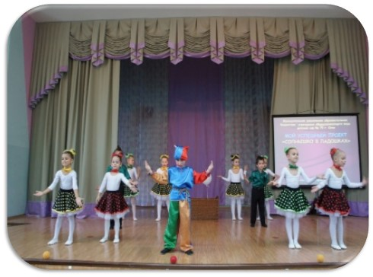
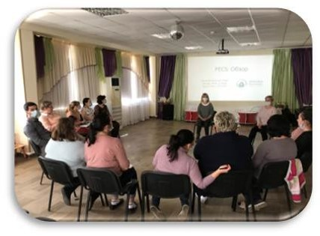
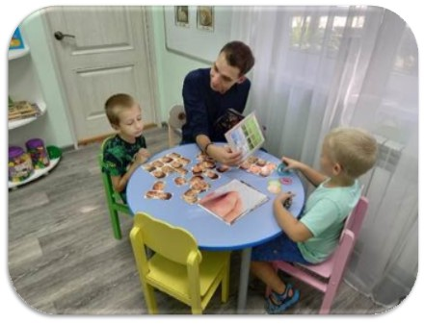
ПОПУЛЯРИЗАЦИЯ ОПЫТА РАБОТЫ
Трансляция и масштабирование опыта работы по инклюзивному образованию
Участие в краевых, городских конференциях, мастер-классах (выступили 18 педагогов).
Презентация проекта театральной студии «Солнышко в ладошках» в финале конкурса «Воспитатель города Сочи 2020».
28 воспитанников (дети ОВЗ) приняли участие в городских и региональных конкурсах и фестивалях – заняли призовые места (48% от числа детей ОВЗ).
Организация сетевого взаимодействия
Заключены договора с 20 социальными партнерами:
с дошкольными учреждениями г. Сочи : 120, 125, 34, 45, 67, 86;
с МОБУ СОШ № 13, МОБУ СОШ №14;
АНО «Центр инклюзивного развития «Включи»;
АНО инклюзивный центр «Моя Планета»;
«ККОО ПМЦ «Православная Кубань»;
АНО «Центр исследования социальных систем»
Организация работы с родителями воспитанников
В рамках работы Консультативного центра:
Реализованы направления «Виртуальный детский сад», «Школа подготовки родителей».
Семьи воспитанников вовлечены в образовательную деятельность (совместные проекты, тренинги).
Проведены совместные мероприятия с родителями: праздники, благотворительные акции, субботники, ремонтные работы, экскурсии, мастер-классы, конференции, групповые родительские собрания.

